Slide 1
爱宝云收银
网络图库功能

Slide 2
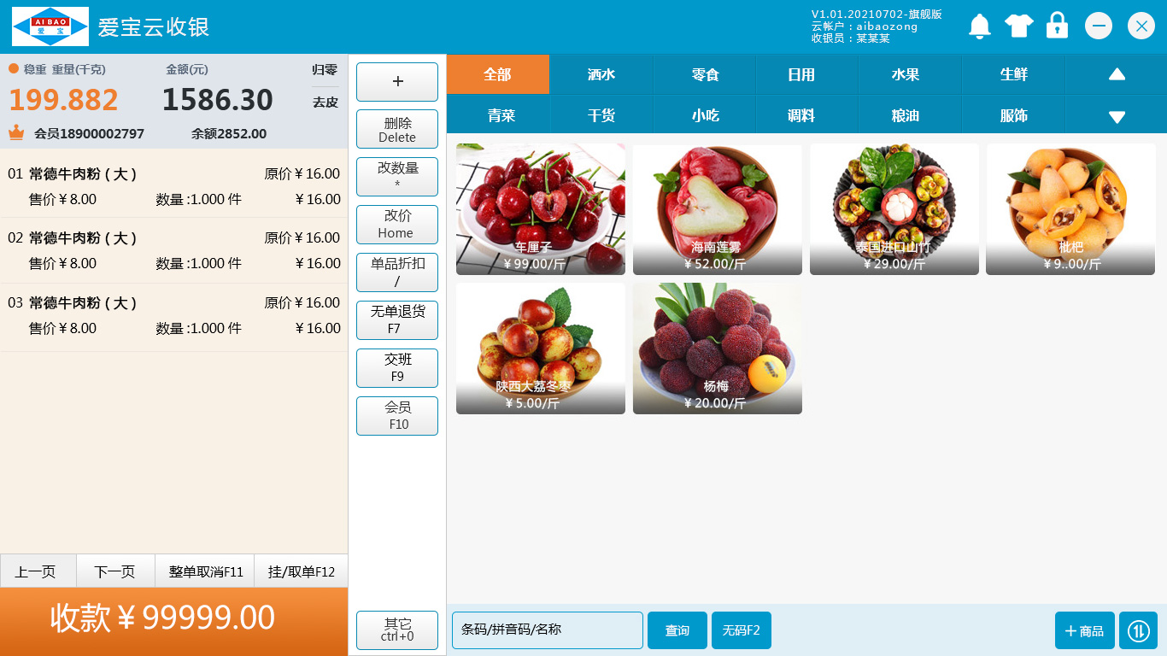
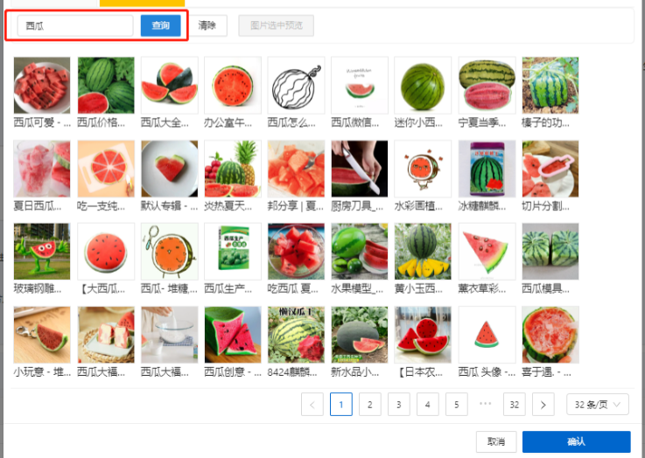
介绍
云收银全新推出的网络图库功能，可以让商家更快捷地完善商品资料，一键式匹配商品图片，图库中富含上千种商品，上万张精美网络原图一键匹配，免除商家手动上传的烦恼

Slide 3
应用场景
各类超市商品繁多的时候，上传商品图片到前台增加美观感跟舒适度
免于自己准备图片、上传图片的繁琐，省事省力
网络图库的图片更精美，更多样，可供选择多
使用图片识别比使用品名识别商品更轻松、不易出错

Slide 4
PC端
PC端演示

Slide 5
流程
前提条件:在【商品】--【商品配置】中开启【新建商品自动匹配云商品库图片】功能
一、新建商品
二、输入商品名称
三、下拉到商品图片，点击【图片库选择】
五、选择心仪图片

Slide 6
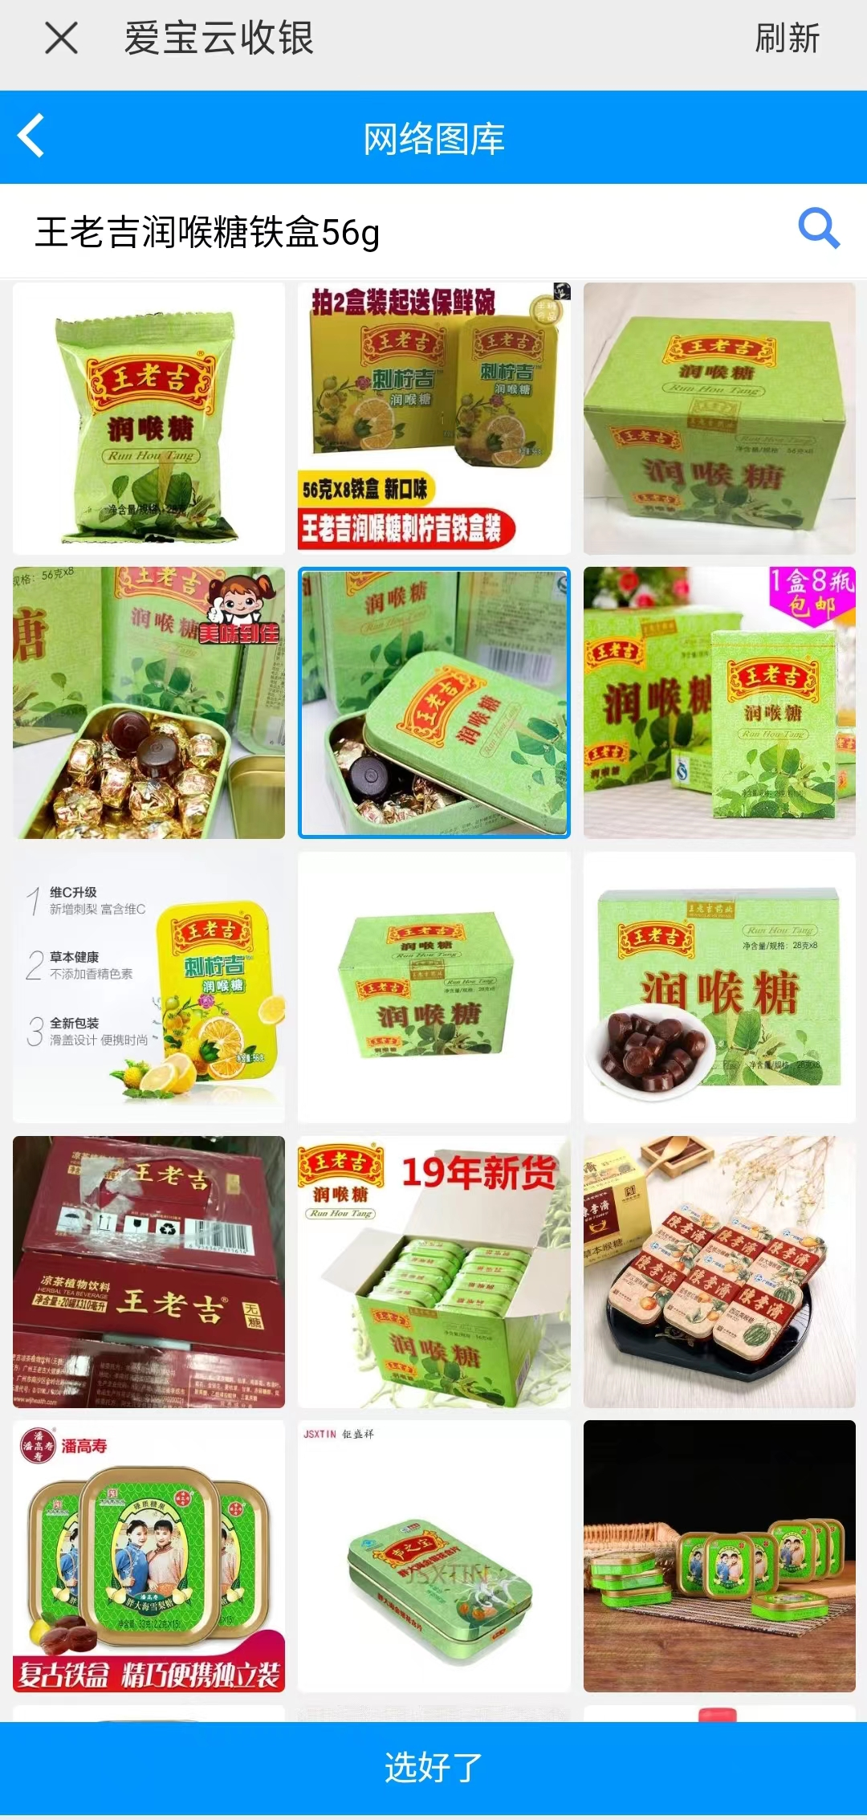
手机端
手机端演示
————粉丝达人、云秘书

Slide 7
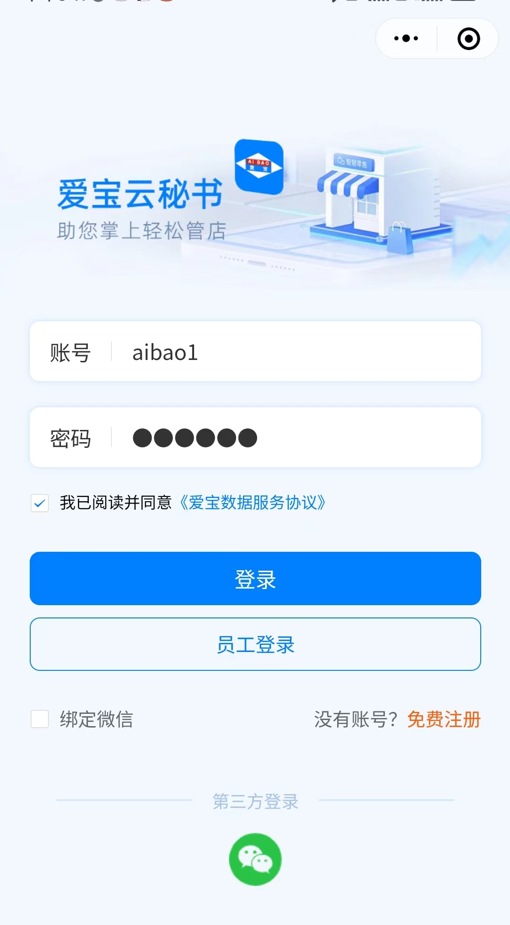
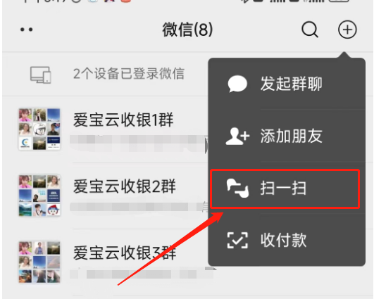
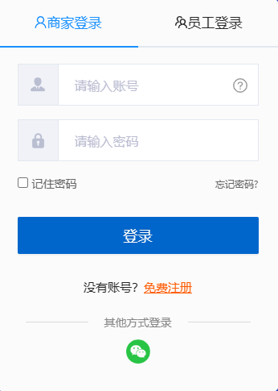
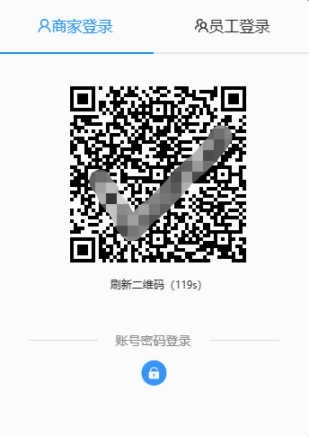
云秘书小程序扫码登录功能
在微信上登录爱宝云秘书的小程序
打开微信扫一扫
登录网页后台，点击微信登录，扫码登录

Slide 8
版本要求
版本：
支持：旗舰版、企业版
不支持：本地云、单机
行业：
支持：零售、生鲜、生活服务、美业、旅游
不支持：服装、快餐奶茶、烘焙

Slide 9
培训计划收集

Slide 10
培训计划收集
1、**************
2、
3、
4、
5、
6、
7、
8、
9、
10、

Slide 11
感谢观看

